Slide 1
EXPRESS FOOD
SCHEMA UML ET CREATION DE BASE DE DONNEES

Slide 2
ANALYSE DES BESOINS
APPLICATION DE LIVRAISON DE PLAT A DOMICILE
LIVRAISON PAR VELO DE TYPE « MARAUDAGE » EN MOINS DE 20MN
DEUX PLATS ET DEUX DESSERTS PAR JOUR CRÉER PAR UN CHEF
SUIVI EN TEMPS REEL DE L ETAT DE LA COMMANDE PAR LE CLIENT

Slide 3
DEFINITION DES ACTEURS
4 ACTEURS PRINCIPAUX :
CLIENT
LIVREUR
CHEF
ADMINISTRATEUR
2 ACTEURS SECONDAIRES
SYSTÈME BANCAIRE
SYTEME DE LOCALISATION

Slide 4
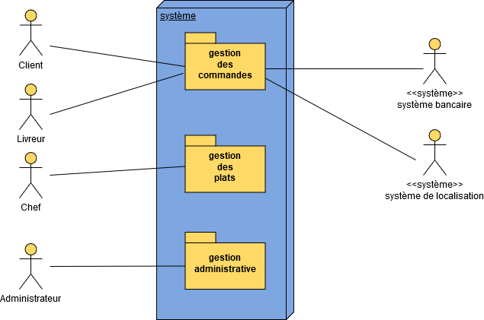
DIAGRAMME DE PACKAGE

Slide 5
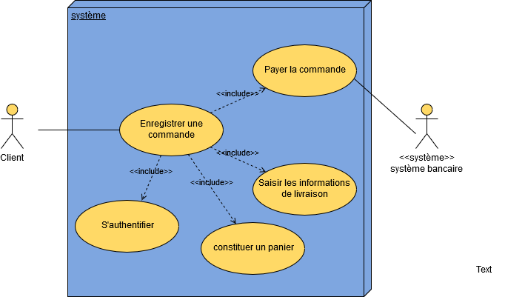
DIAGRAMME DE CAS D UTILISATION : Création d’une commande

Slide 6
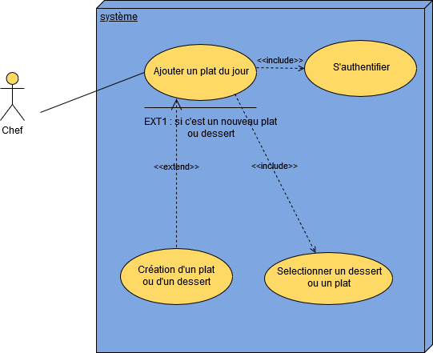
Diagramme de cas d utilisation : ajout d un plat du jour

Slide 7
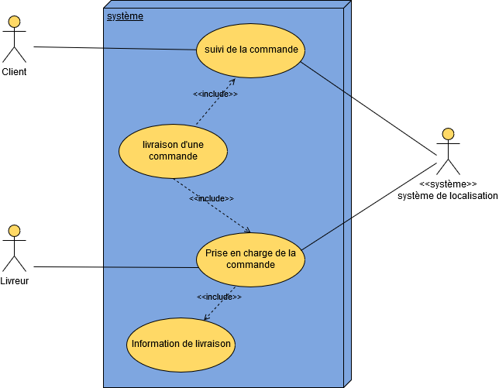
Diagramme de cas d utilisation : livraison d une commande

Slide 8
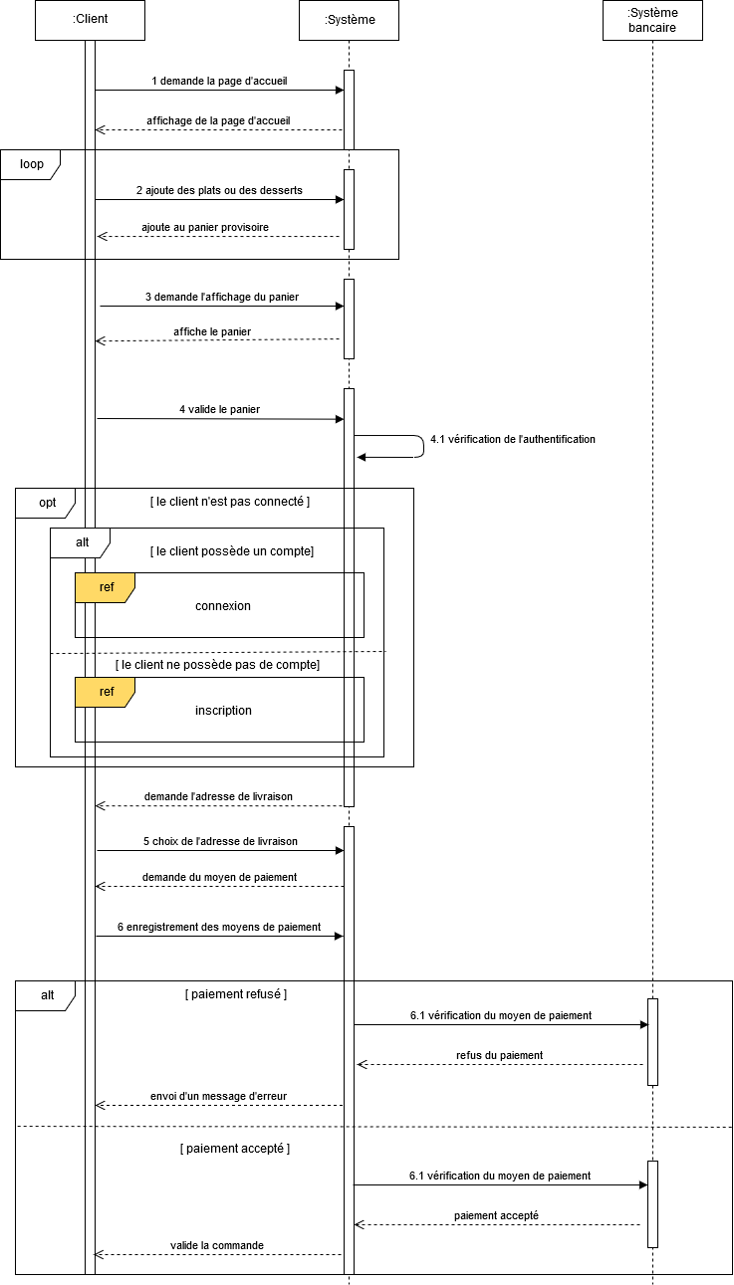
Diagramme de séquence : création d une commande

Slide 9
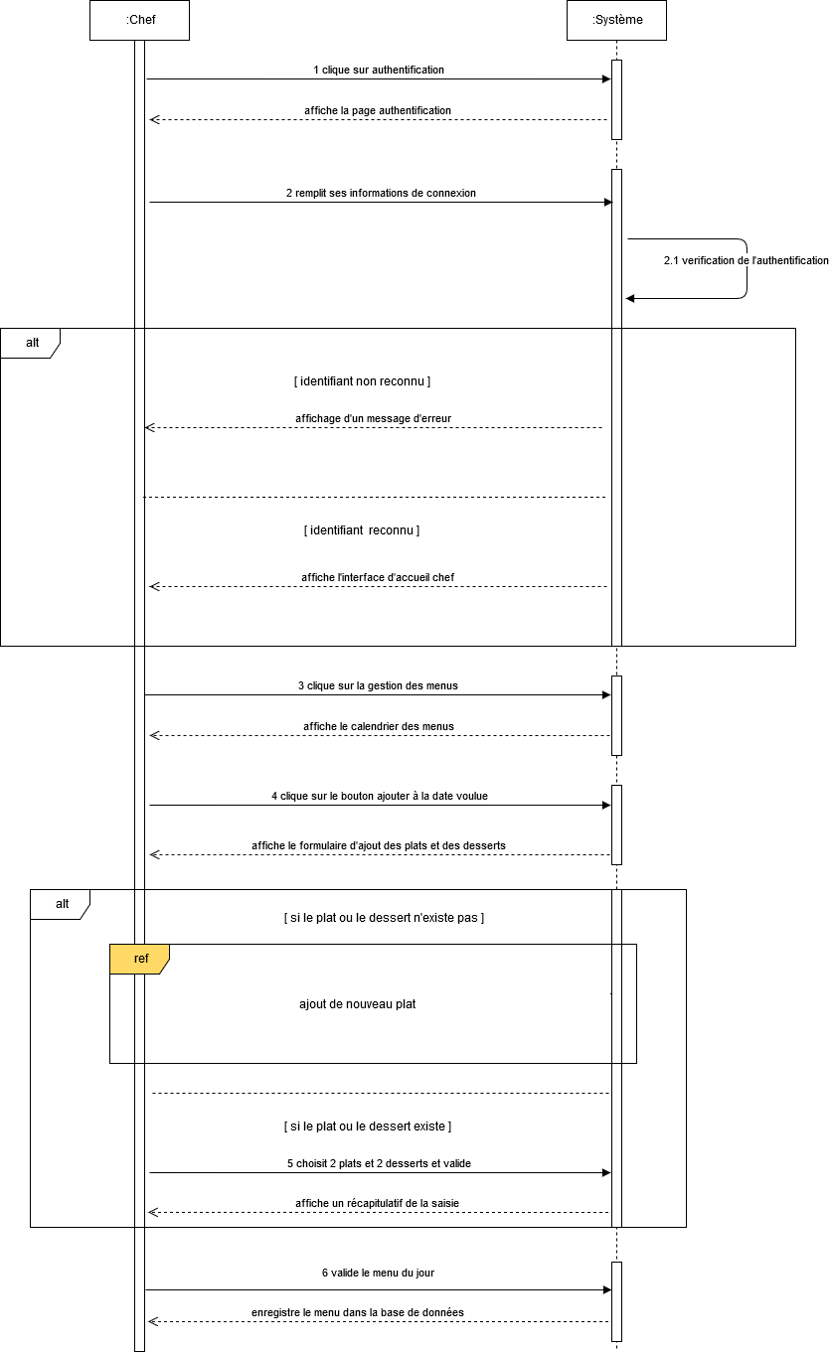
Diagramme de séquence : ajout d un plat du jour

Slide 10
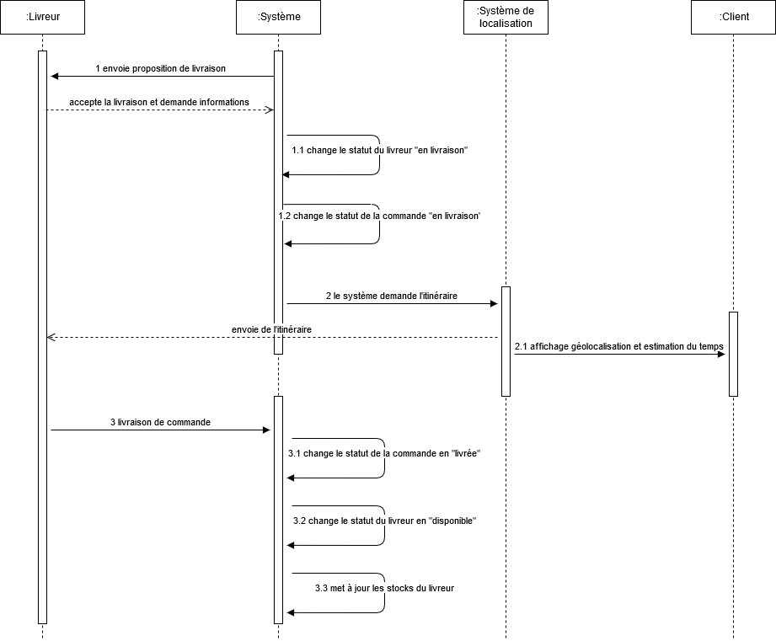
Diagramme de séquence : livraison d une commande

Slide 11
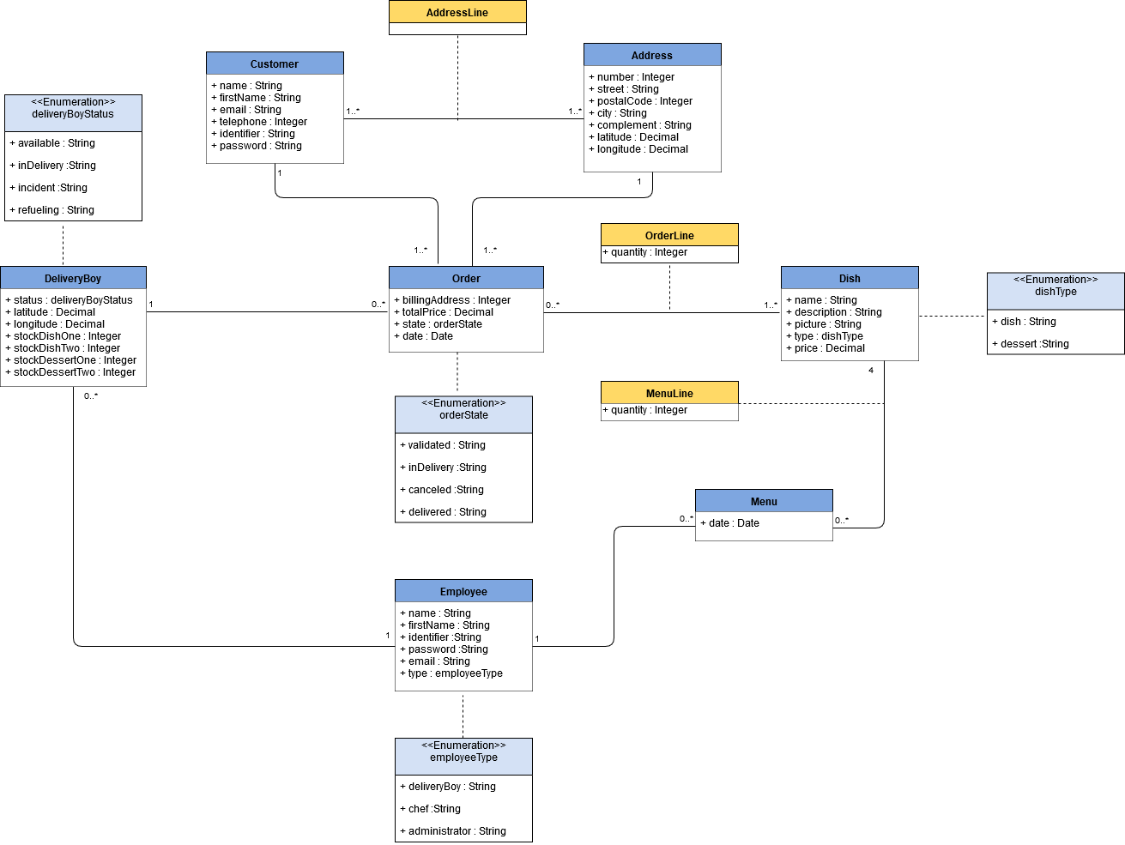
Diagramme de classe

Slide 12
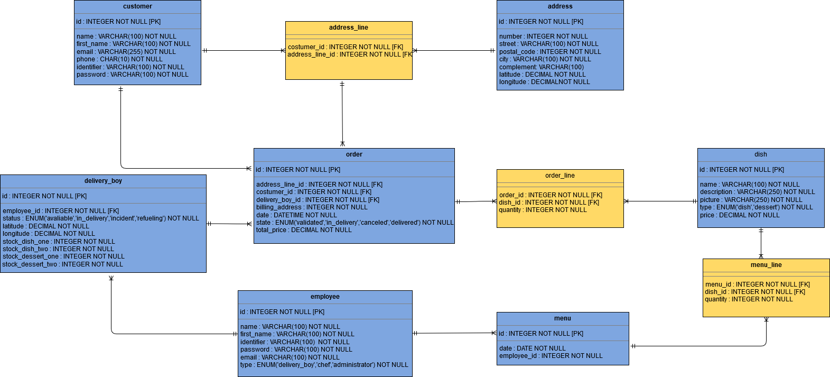
Modèle physique de donnees

